Slide 1
Firebase Authentication
1TEL05 - Servicios y Aplicaciones para IoT
Clase 10
Prof. Stuardo Lucho

Slide 2
Firebase Authentication
Firebase Authentication proporciona servicios de backend, SDK fáciles de usar y bibliotecas de UI listas para usar, para autenticar a los usuarios en su aplicación.
Admite la autenticación mediante contraseñas, números de teléfono, proveedores de identidad federados populares como Google, Facebook y Twitter, y más.
Firebase Authentication se integra estrechamente con otros servicios de Firebase y aprovecha estándares de la industria como OAuth 2.0 y OpenID Connect, por lo que puede integrarse fácilmente con su backend personalizado.

Slide 3
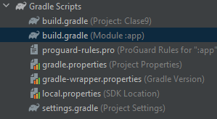
Agregando SDK de Firebase Authentication
→ build.gradle (Module: app)
implementation platform('com.google.firebase:firebase-bom:31.4.0')
implementation 'com.google.firebase:firebase-firestore'
implementation 'com.google.firebase:firebase-auth'
Notes:
implementation 'com.google.firebase:firebase-auth'

Slide 4
Configuración en Firebase console

Slide 5
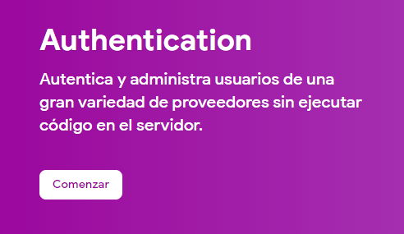
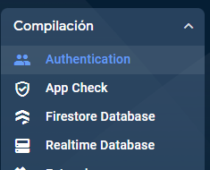
Métodos de sign-in
Firebase Authentication permite configurar diferentes opciones de ingreso, configurando primero en su consola.

Slide 6
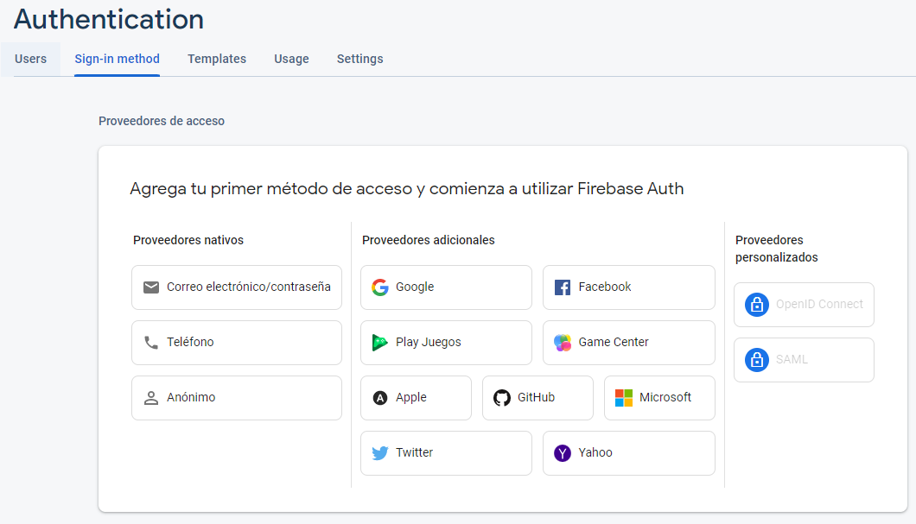
Métodos de sign-in

Slide 7
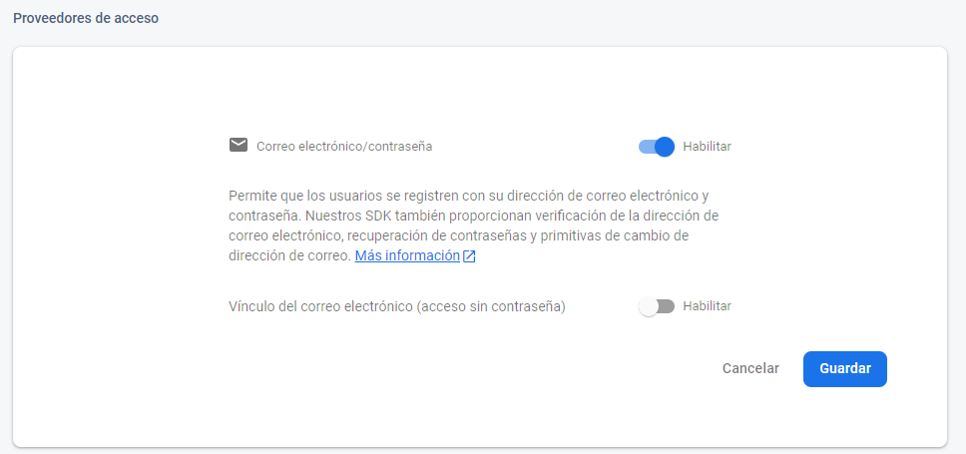
Acceso por usuario/contraseña
El acceso tradicional de usuario y contraseña permite que el usuario ingrese a la aplicación usando cualquier dirección de correo y un password.

Slide 8
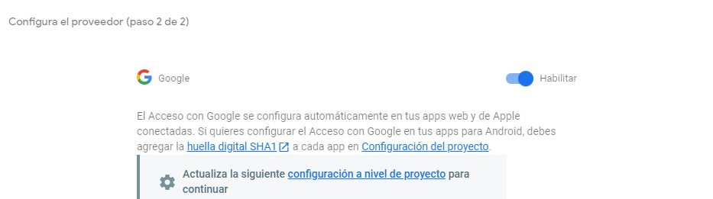
Acceso con Google
Otra de las opciones de ingreso es con Google:

Slide 9
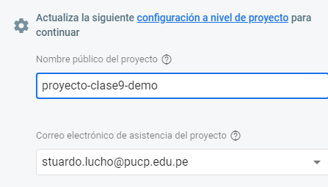
Acceso con Google
Al activarlo, se debe cambiar el nombre del proyecto y el correo de contacto.}
Luego, abra en una nueva ventana “configuración a nivel de proyecto”.

Slide 10
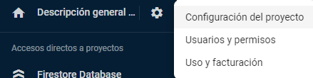
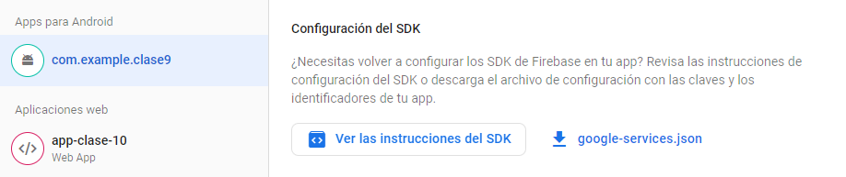

Configuración del proyecto
En configuración del proyecto (Settings),
En la parte inferior, en la “Apps para Android”, seleccione “Agregar huella digital”.

Slide 11
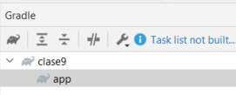
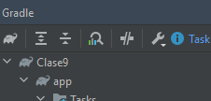

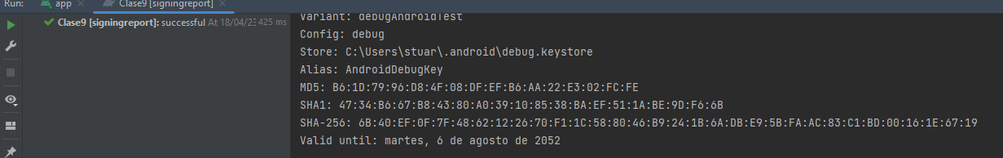
Configuración del proyecto
En su aplicación Android, vaya a Gradle y seleccione:
En la ventana que se abre, escriba signingreport y presione enter
Obtendrá la firma de la aplicación

Slide 12
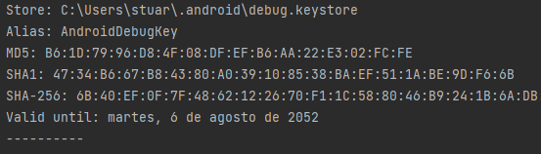
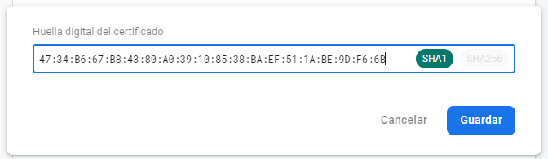
Configuración del proyecto
Copie el SHA1 o el SHA256 a su configuración de firebase console

Slide 13
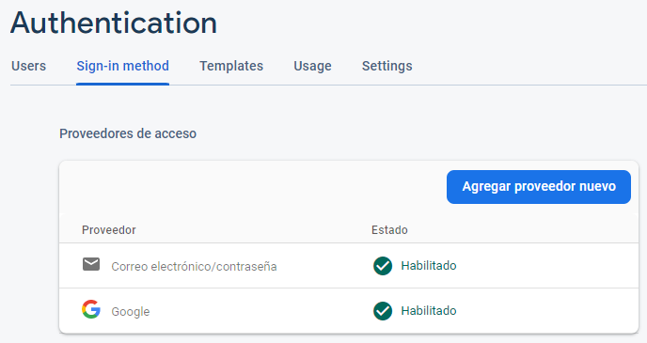
Firebase Auth -> proveedores seleccionados
Finalmente

Slide 14
Firebase authentication UI

Slide 15
Firebase authentication UI
Existen dos formas de utilizar Firebase Authentication:
Firebase SDK: brinda al usuario los conectores necesarios para autenticar usando Firebase. El usuario debe diseñar y configurar las pantallas que soporten todo el flujo de autenticación.
Firebase UI: se despliega encima de Firebase SDK y permite una integración directa con Firebase Auth. Ya incluye las pantallas con el flujo de autenticación.
https://github.com/firebase/FirebaseUI-Android/blob/master/auth/README.md
implementation 'com.google.firebase:firebase-firestore'
implementation 'com.google.firebase:firebase-auth'
implementation 'com.firebaseui:firebase-ui-auth:8.0.2'
Notes:
implementation 'com.firebaseui:firebase-ui-auth:8.0.2'
implementation 'com.google.android.gms:play-services-auth:20.2.0'

Slide 16
Autenticarse usando Firebase UI

Slide 17
Si tiene problemas con Auth de Correo y password
Inhabilitar la protección de enumeración de correo electrónico
https://cloud.google.com/identity-platform/docs/admin/email-enumeration-protection?hl=es-419#rest_1

Slide 18
Firebase Layout
Se crea un ActivityResultLauncher, para capturar el callback de la interfaz de FirebaseUI. En el callback, se puede validar si el usuario ingresó correctamente o si canceló el login. Con getUid() se puede obtener el ID del usuario logueado.
ActivityResultLauncher<Intent> signInLauncher = registerForActivityResult(
new FirebaseAuthUIActivityResultContract(),
result -> {
if (result.getResultCode() == RESULT_OK) {
FirebaseUser user = FirebaseAuth.getInstance().getCurrentUser();
Log.d("msg-test", "Firebase uid: " + user.getUid());
} else {
Log.d("msg-test", "Canceló el Log-in");
}
}
);

Slide 19
Firebase Layout
Se lanza la interfaz de Firebase mediante un Intent for result. Aquí, se indica la lista de proveedores que se configuraron previamente en Google console.
@Override
protected void onCreate(Bundle savedInstanceState) {
super.onCreate(savedInstanceState);
binding = ActivityMainBinding.inflate(getLayoutInflater());
setContentView(binding.getRoot());
Intent intent = AuthUI.getInstance()
.createSignInIntentBuilder()
.setAvailableProviders(Arrays.asList(
new AuthUI.IdpConfig.EmailBuilder().build(),
new AuthUI.IdpConfig.GoogleBuilder().build()
))
.build();
signInLauncher.launch(intent);

Slide 20
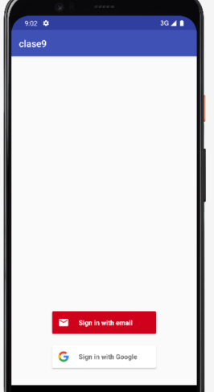
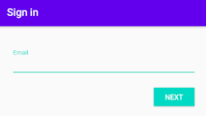
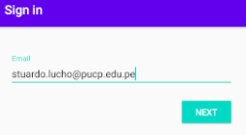
Probando...

Slide 21
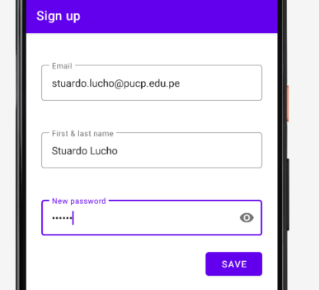
Probando...
Si el usuario es nuevo, aparecerá la opción para colocar el nombre y el password.

Slide 22
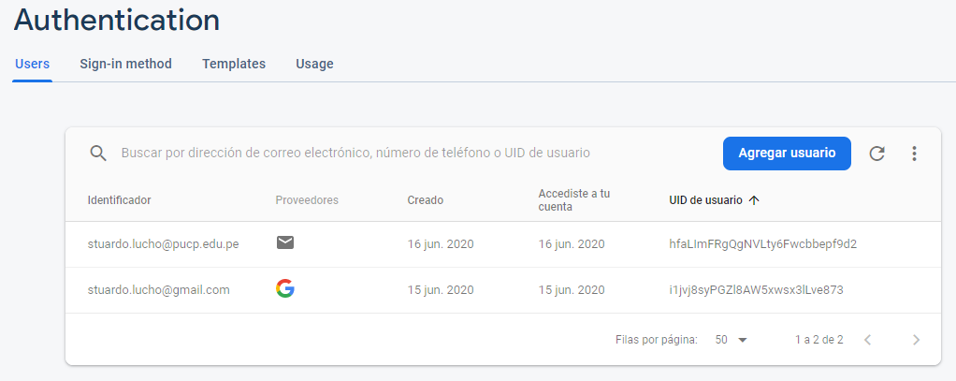
Firebase console
La información del usuario recién registrado aparecerá en la consola de Firebase.

Slide 23
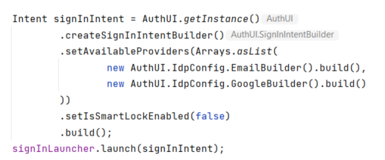
Observación
Si obtiene un error pero su aplicación no detiene su flujo, es un problema del smartlock. Lo puede deshabilitar con:
.setIsSmartLockEnabled(false)

Slide 24
Firebase Auth
Luego que el usuario ha iniciado sesión en la aplicación, Android guardará esta información y mientras no se cierre sesión o se borre la aplicación, se le considerará al usuario como logueado.
Inclusive si cierra y vuelve a abrir la aplicación.

Slide 25
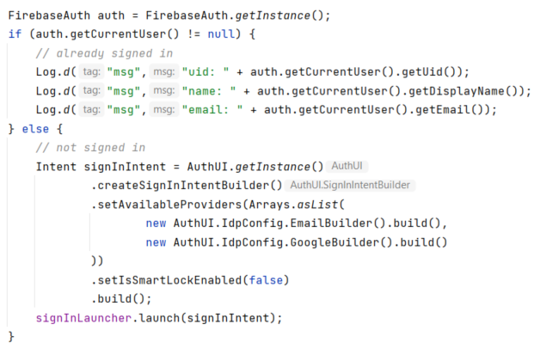
Usuario logueado
Validar si el usuario ya está logueado:
ID que identifica unívocamente al usuario en firebase console.
Notes:
Log.d("msg","uid: " + auth.getCurrentUser().getUid());
Log.d("msg","name: " + auth.getCurrentUser().getDisplayName());
Log.d("msg","email: " + auth.getCurrentUser().getEmail());

Slide 26
Confirmación de correo

Slide 27
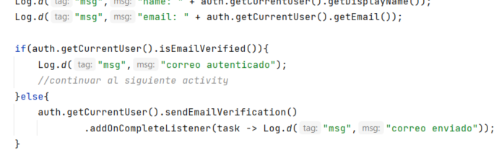
Verificación de email
Si el usuario se loguea con un proveedor como Google, Facebook, Twitter, etc, automáticamente se le considerará un usuario “verificado”. Sin embargo, si el usuario se registró con usuario/contraseña, hasta que no confirme su cuenta, se le considerará un usuario “no verificado”.
Puede verificarlo con el método isEmailVerified(). Para enviar un email de verificación de cuenta puede usar el método sendEmailVerification() y un listener para escuchar si el mail se envió correctamente.

Slide 28
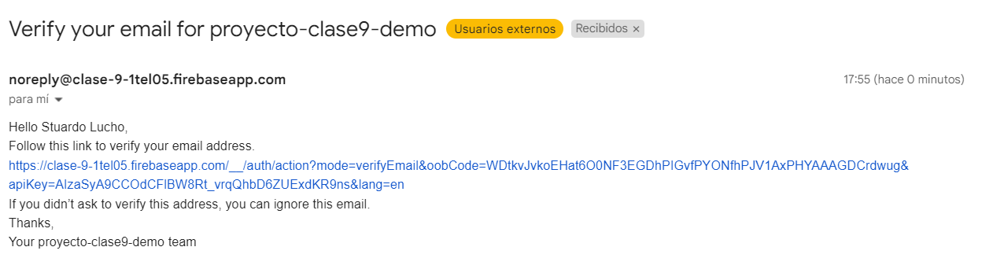
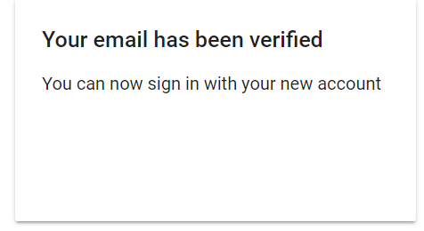
Verificación de email - correo de ejemplo

Slide 29
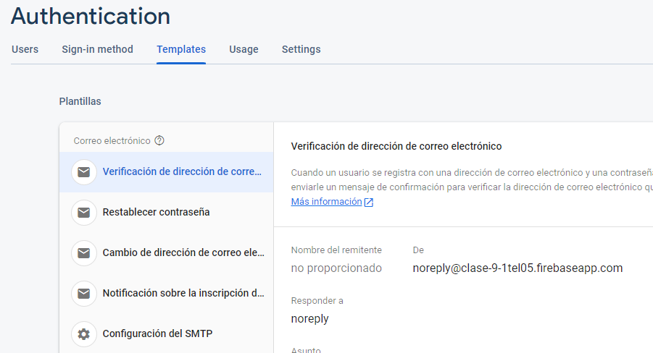
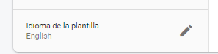

Plantillas de correo
Puede cambiar la plantilla del correo enviado en la opción “Templates”.

Slide 30
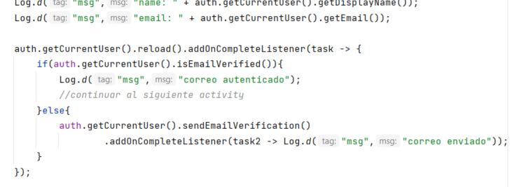
Verificación de email - actualizar en android
A no ser que el cliente vuelva a ingresar sus credenciales, siempre tendrá su email como no verificado, para sincronizar las credenciales con firebase Auth, es necesario hacer reload(). Tenga en cuenta que es un Task por ende, es asíncrono.

Slide 31

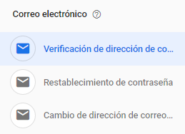
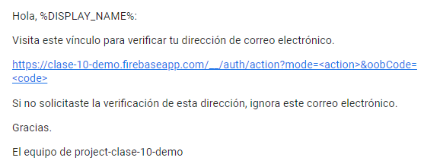
Lenguaje de las plantillas y App
Si desea setear el lenguaje del correo debe usar el método setLangugeCode(), enviando como parámetro “es-419”, que indica Español de américa latina.
Información de los campos: https://support.google.com/firebase/answer/7000714

Slide 32
Layout personalizado

Slide 33
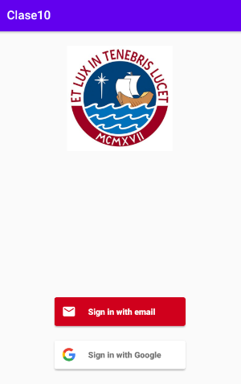

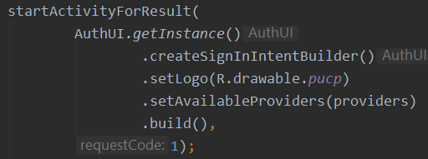
Parámetros configurables
Es posible enviarle una imagen y cambiar el tema de la pantalla que muestra firebase, usando setLogo() y setTheme().

Slide 34

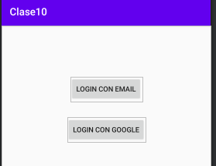
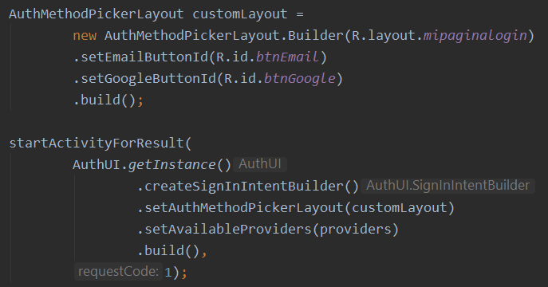
Layout personalizado
También es posible configurar al 100% la primera interfaz de login, donde aparecen las formas de loguearse.
Debe crear un layout e identificar a cada botón con su ID.

Slide 35
Layout personalizado
Se debe instanciar la clase AuthMethodPickerLayout, indicando los botones que vinculan a cada proveedor de autenticación. Luego se coloca en setAuthMethodPickerLayout().

Slide 36
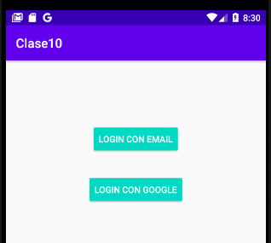
Probando...

Slide 37

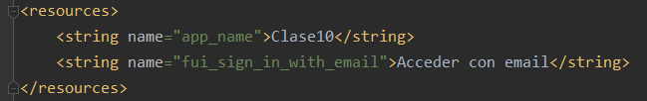
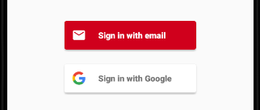
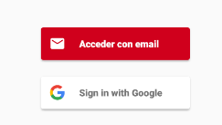
Cambios de los textos
También puede cambiar los textos que aparecen en la aplicación, los cuales están presentes en:
https://github.com/firebase/FirebaseUI-Android/blob/master/auth/src/main/res/values/strings.xml

Slide 38
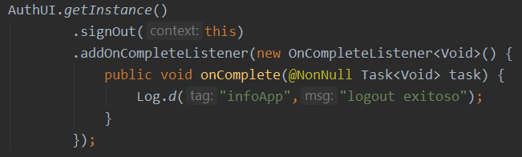
Cerrar sesión
Para cerrar sesión y borrar por ende la información de Firestore del dispositivo, debe llamar al método signOut() de AuthUI.

Slide 39
¿Preguntas?

Slide 40
Muchas gracias

